Slide 1




Slide 2
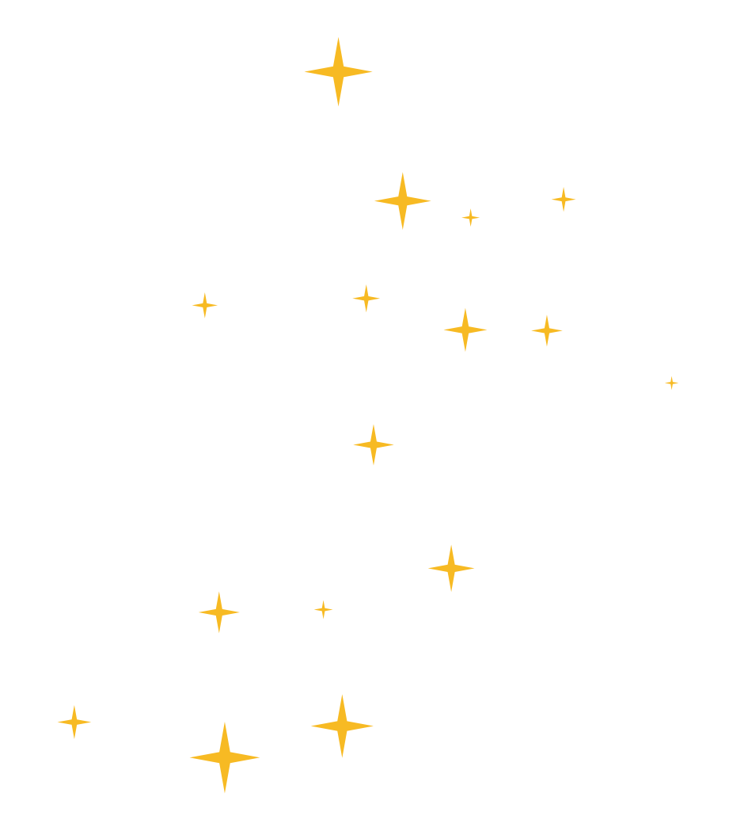






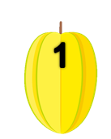



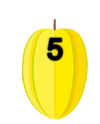
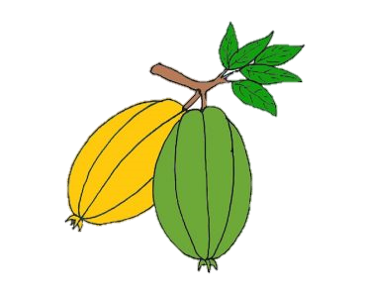




ĂN KHẾ
TRẢ VÀNG
Notes:
Click vào quả khế để đi đến câu hỏi
Tại slide câu hỏi, click vào con chim để quay về slide này
Chơi xong thì enter để xuất hiên người nông dân hạnh phúc
Click vào người nông dân để đi đến bài mới

Slide 3
1 + 5 = ?
6

Slide 4
2 + 3 = ?
5

Slide 5
1 + 6 = ?
7

Slide 6
2 + 6 = ?
8

Slide 7
1 + 2 = ?
3

Slide 8






Slide 9




Slide 10
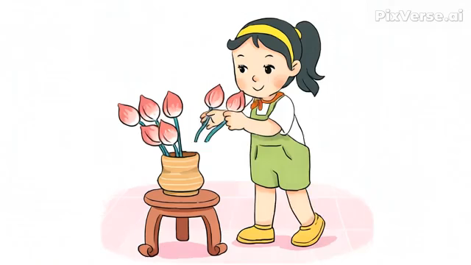

Slide 11
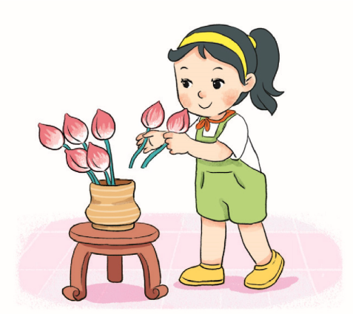


Thêm vào thì bằng mấy?
5 bông hoa, thêm 2 bông hoa được mấy bông hoa?
5
6
7
2
3
6
1
4
7
5 + 2 = ?
5
7
Năm cộng hai bằng bảy.
5 bông hoa thêm 2 bông hoa được 7 bông hoa.
“Thêm” nghĩa là ta
thực hiện phép cộng.
Hoặc: Đếm thêm: 5 6 7

Slide 12
“Thêm” nghĩa là ta
thực hiện phép cộng.

Slide 13


Slide 14

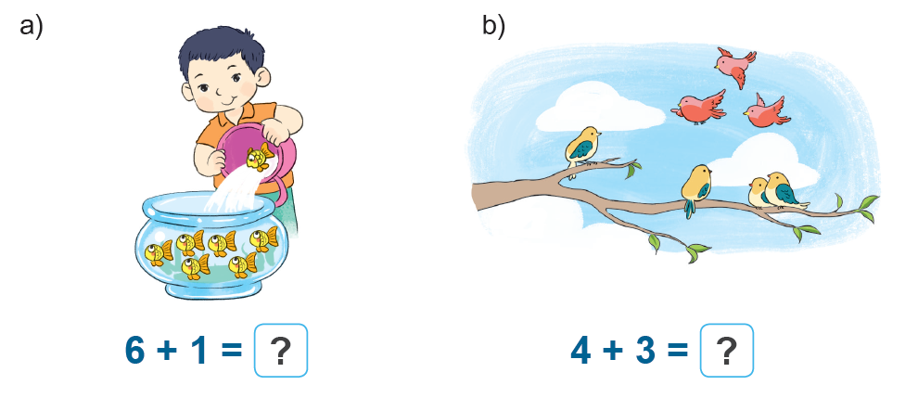
1
Số?

Slide 15

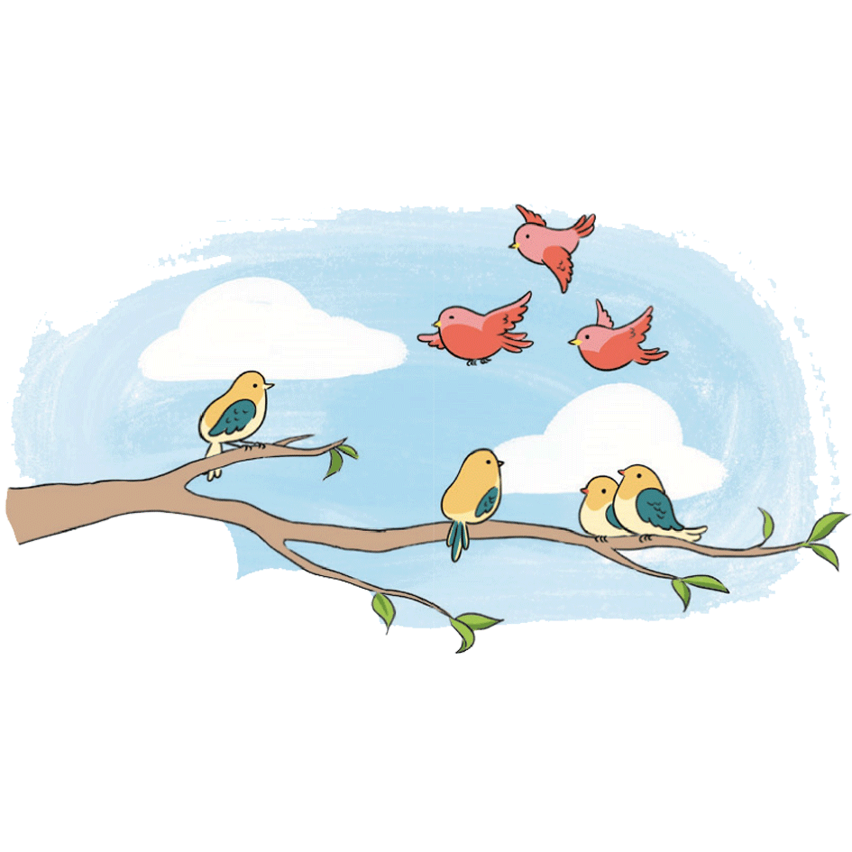
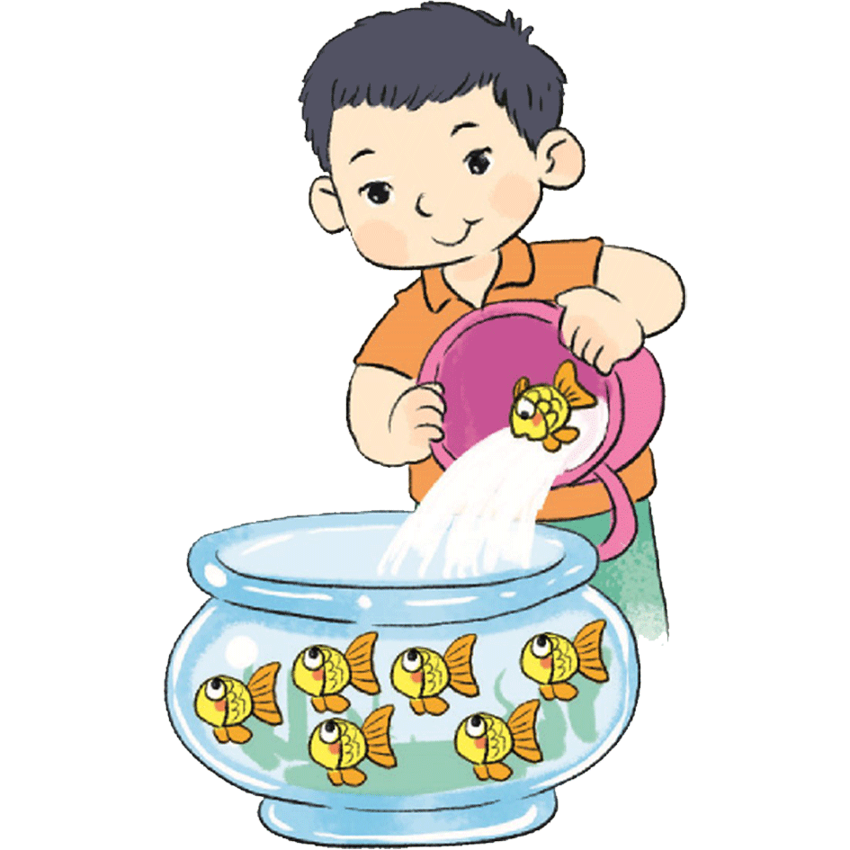
a)
b)
6 + 1 =
4 + 3 =
7
7
?
?
Notes:
Bấm vào ?

Slide 16
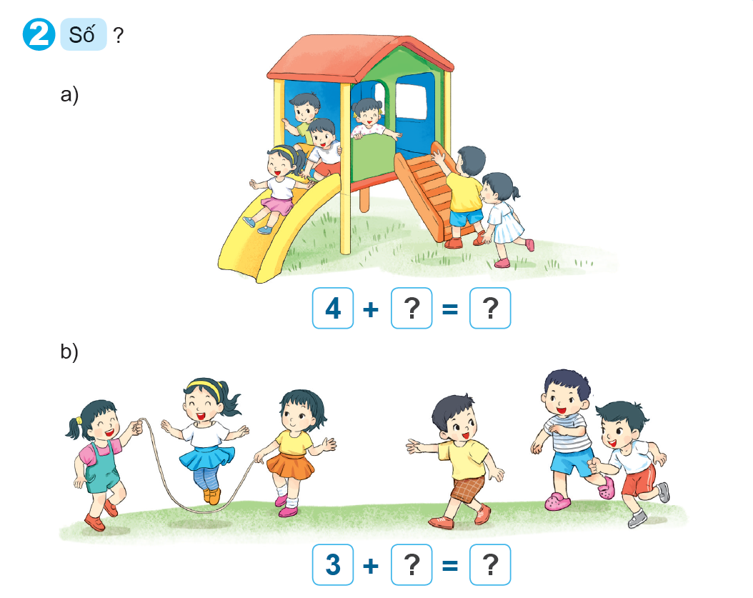
2
Số?

Slide 17
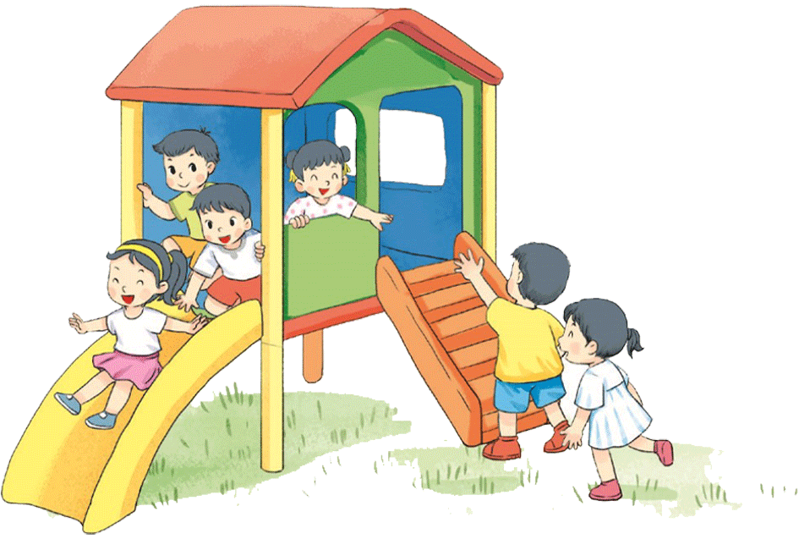
a)
2
+
2
=
4
?
?

Slide 18
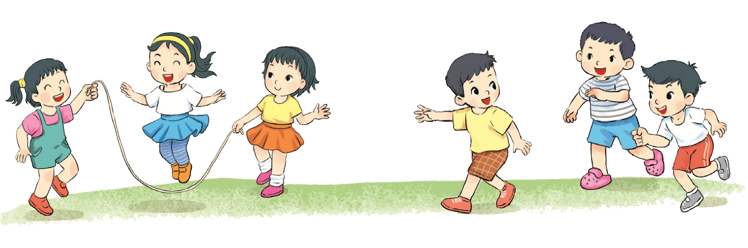
b)
3
+
3
=
6
?
?

Slide 19
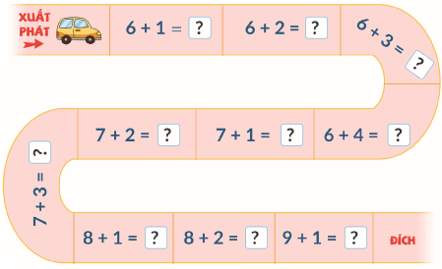
3
Số?
?
?
?
?
?
?
?
?
?
?

Slide 20

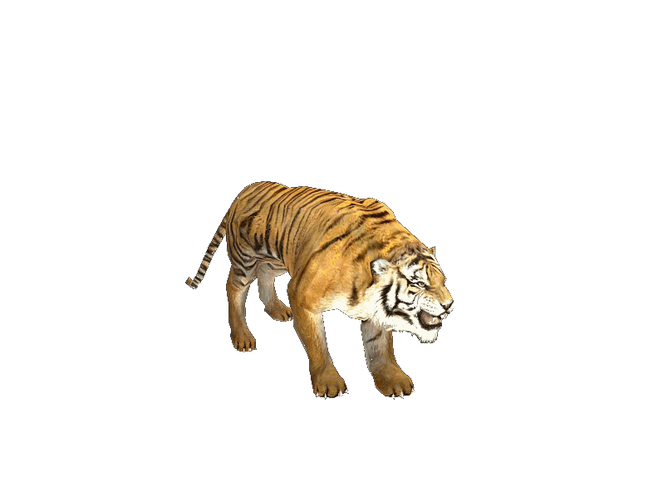

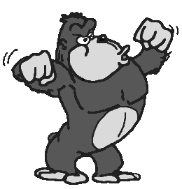

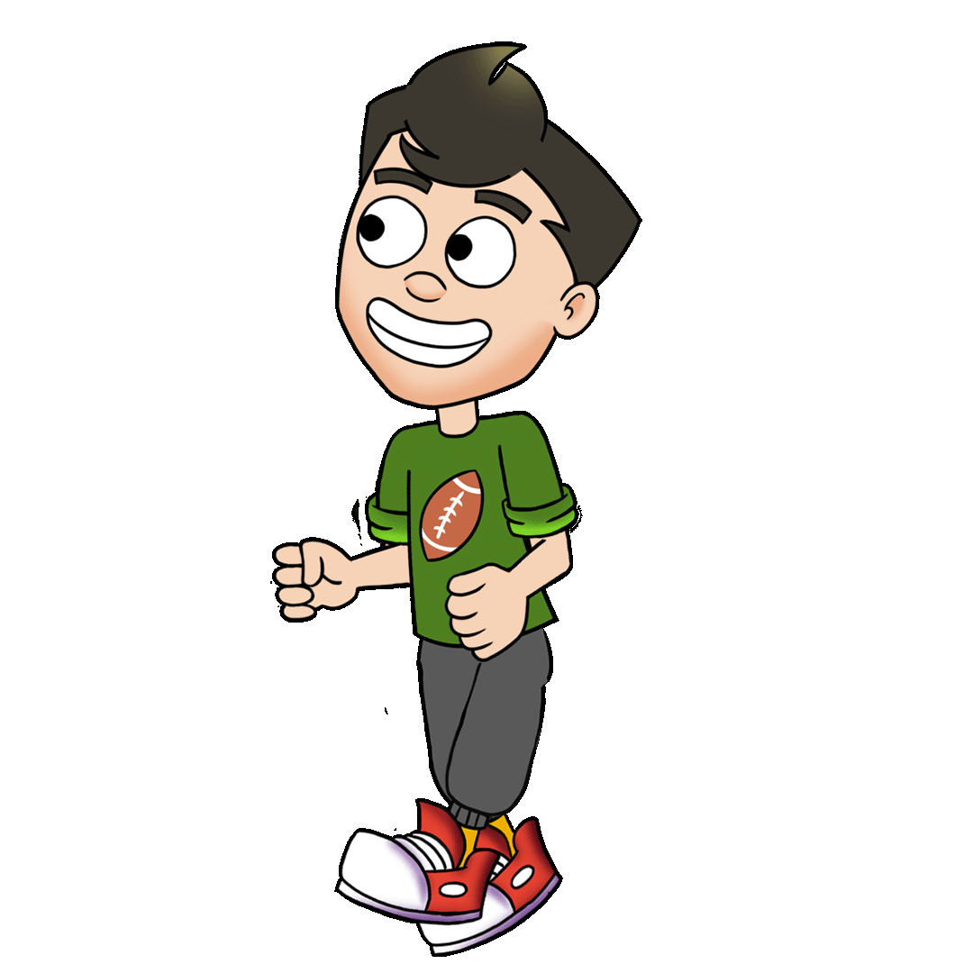
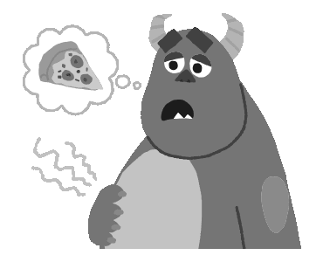


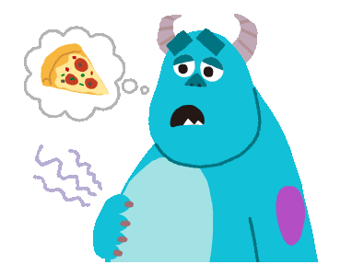
7 + 2 = ?
7 + 2 = 9
7 + 3 = 10
7 + 1 = ?
7 + 3 = ?
7 + 1 = 8
8 + 1 = 9
8 + 1 = ?
6 + 1 = 7
6 + 1 = ?
6 + 4 = ?
6 + 4 = 10
8 + 2 = ?
8 + 2 = 10
6 + 2 = 8
6 + 2 = ?
6 + 3 = ?
6 + 3 = 9
9 + 1 = ?
9 + 1 = 10

Slide 21

8
7
?
?
9
?
?
9
8
10
?
?
?
10
?
9
?
10
?
10

Slide 22


Slide 23







Trò chơi
Notes:
Hướng dẫn: Nhấn vào lần lượt từng cây cỏ để đến câu hỏi. Kết thúc nhấn Cỏ chăm chỉ để end game.

Slide 24
5 + 1 = ?
6
5
7
Notes:
Nhấn vào Icon cỏ chăm chỉ quay về màn hình chính.

Slide 25
3 + 2 = ?
4
5
6

Slide 26
7 + 1 = ?
7
9
8

Slide 27
7 + 3 = ?
10
9
8

Slide 28


